Slide 1
ทรัพยากรป่าไม้

Slide 2
ความหมายของทรัพยากรป่าไม้
ป่าไม้เป็นทรัพยากรธรรมชาติที่มีความสำคัญอย่างยิ่งต่อสิ่งมีชีวิต ไม่ว่าจะเป็นมนุษย์หรือสัตว์อื่นๆ เพราะป่าไม้มีประโยชน์ทั้งการเป็นแหล่งวัตถุดิบของปัจจัยสี่คือ อาหาร เครื่องนุ่งห่ม ที่อยู่อาศัยและยารักษาโรคสำหรับมนุษย์ และยังมีประโยชน์ในการรักษาสมดุลของสิ่งแวดล้อม ถ้าป่าไม้ถูกทำลายลงไปมากๆย่อมส่งผลกระทบต่อสภาพแวดล้อมที่เกี่ยวข้องอื่นๆ เช่น สัตว์ป่า ดิน น้ำ อากาศ ฯลฯ เมื่อป่าไม้ถูกทำลาย จะส่งผลไปถึงดินและแหล่งน้ำด้วย

Slide 3
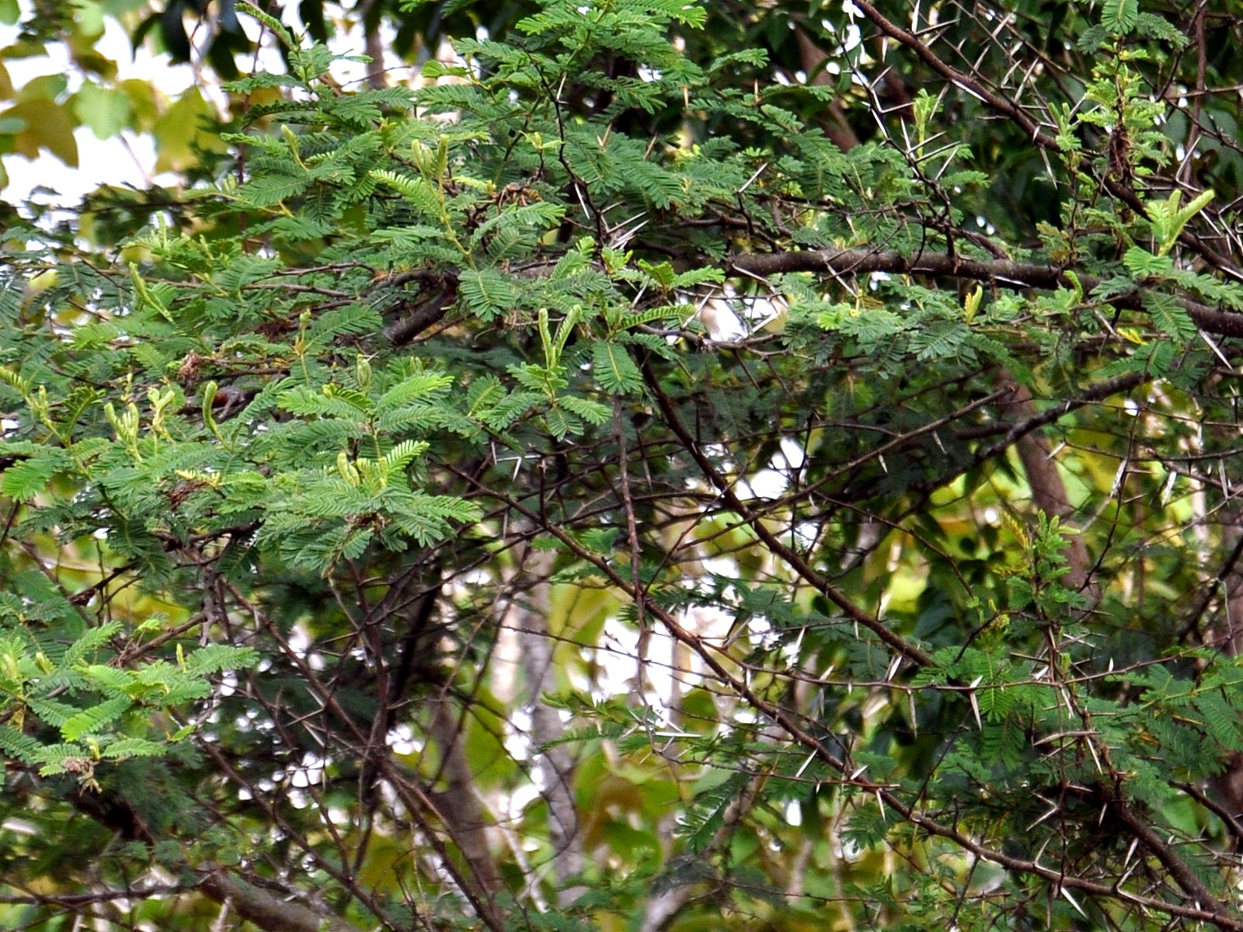
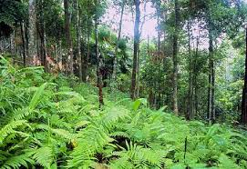
ประเภทของป่าไม้ ในประเทศไทย
ป่าประเภทที่ผลัดใบ (Deciduous)
ป่าประเภทที่ไม่ผลัดใบ (Evergreen)

Slide 4
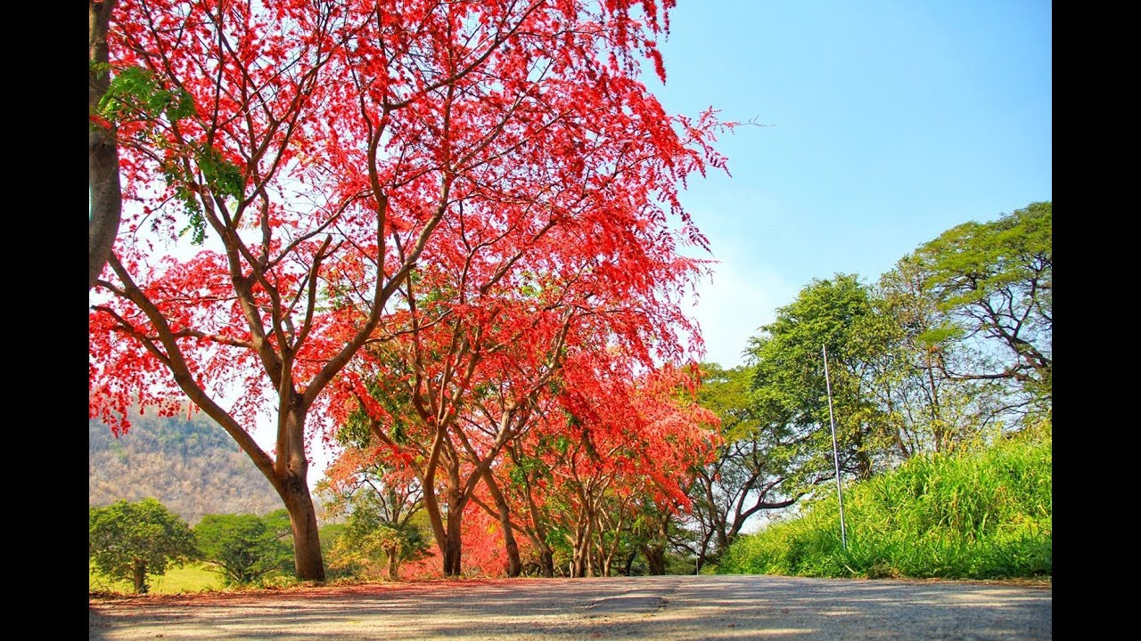
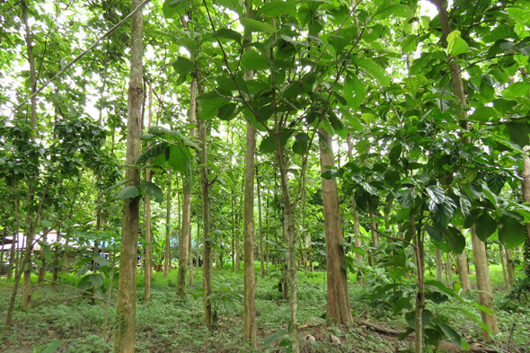
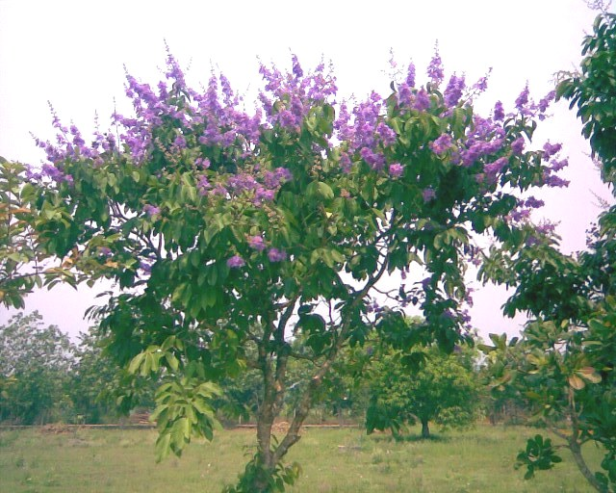
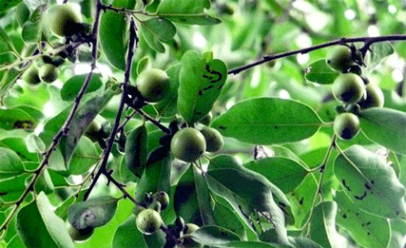
ป่าประเภทผลัดใบ(Deciduous)
สัก
ประดู่แดง
มะค่าโมง
ตะแบก
มะเกลือ
1.ป่าเบญจพรรณ (Mixed Declduous Forest)

Slide 5
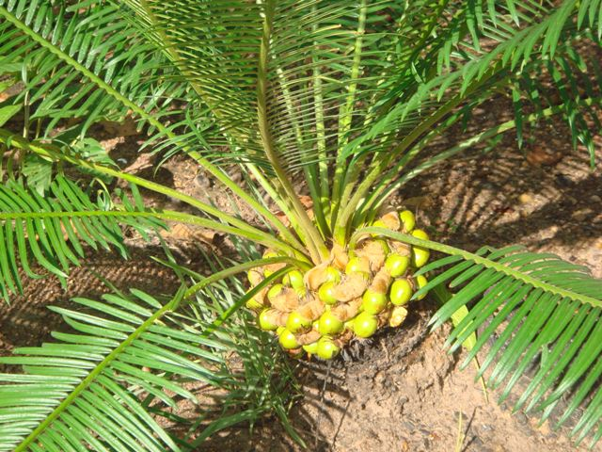
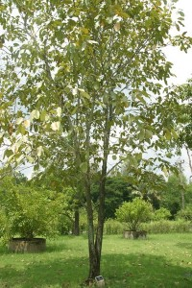
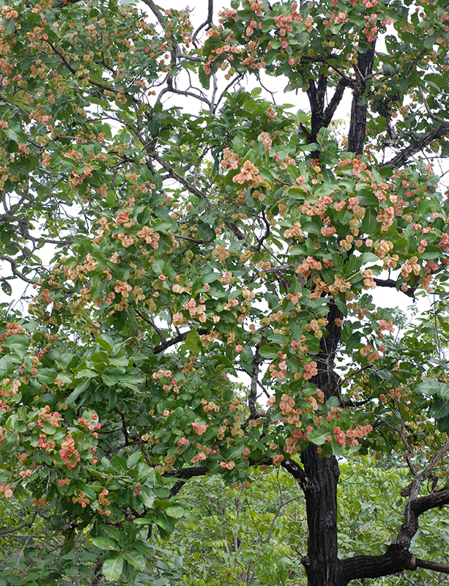
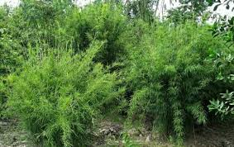
ป่าประเภทผลัดใบ(ต่อ)
มะพร้าวเต่า
สมอไทย
รกฟ้า
มะเกลือ
ต้นโจด
2.ป่าเต็งรัง (Declduous Dipterocarp Forest)

Slide 6
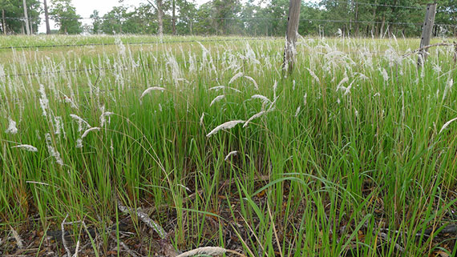
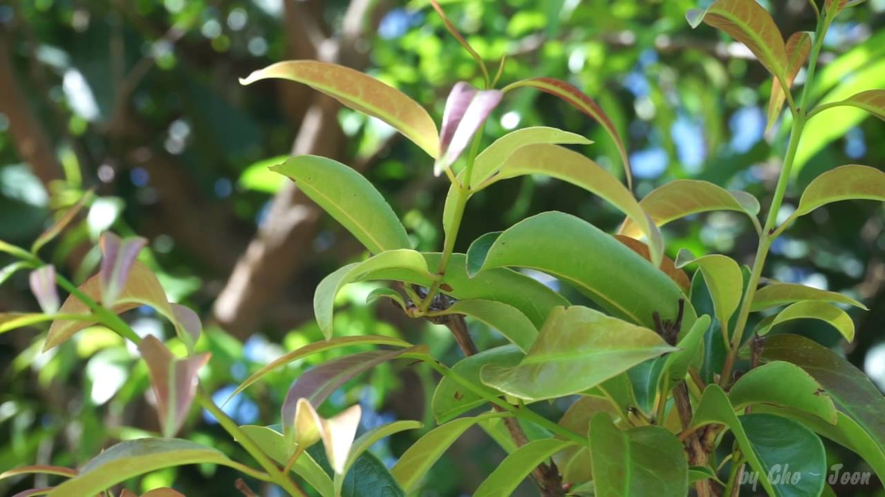
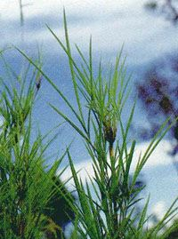
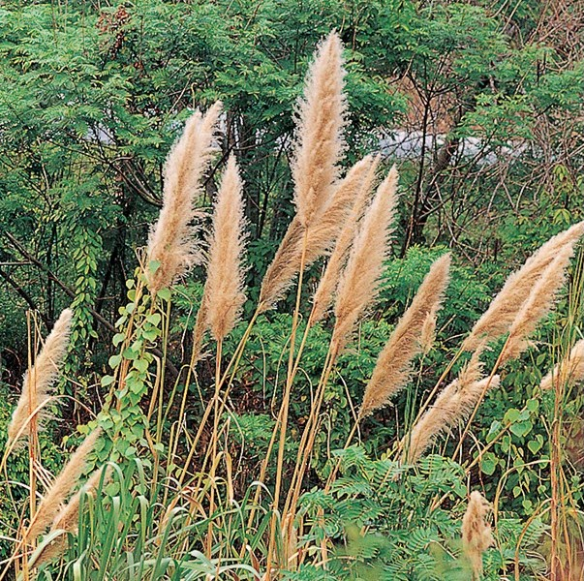
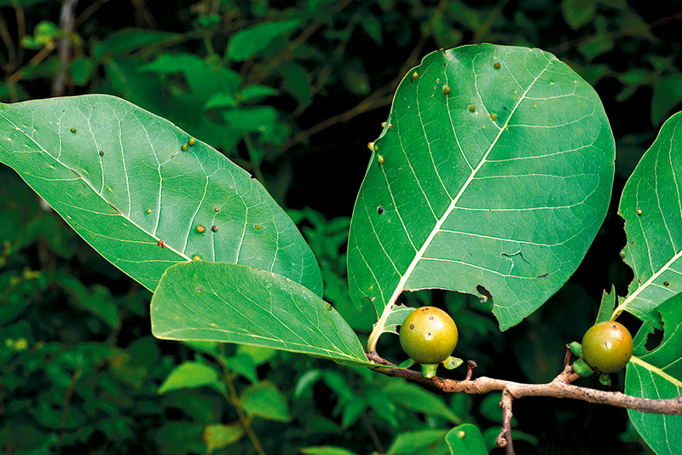
ป่าประเภทผลัดใบ(ต่อ)
ติ้วและแต้ว
หญ้าคา
ตับเต่า
หญ้าเพ็ก
หญ้าโขมง
3.ป่าหญ้า (Savannas Forest)

Slide 7
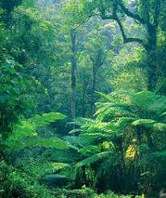
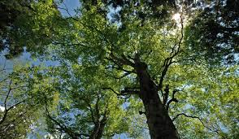
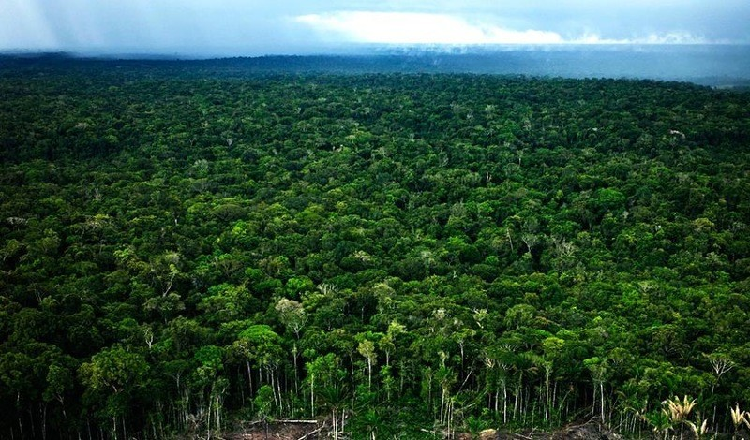
ป่าประเภทที่ไม่ผลัดใบ(Evergreen)
1.ป่าดงดิบ (Tropical Evergreen Forest or Rain Forest)
ป่าดงดิบที่มีอยู่ทั่วในทุกภาคของประเทศ แต่ที่มีมากที่สุดได้แก่ ภาคใต้และภาคตะวันออก ในบริเวณนี้มีฝนตกมากและมีความชื้นมากในท้องที่ภาคอื่น ป่าดงดิบมักกระจายอยู่บริเวณที่มีความชุ่มชื้นมากๆเช่น ตามหุบเขาริมแม่น้ำลำธาร ห้วย แหล่งน้ำ และบนภูเขา

Slide 8
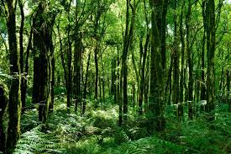
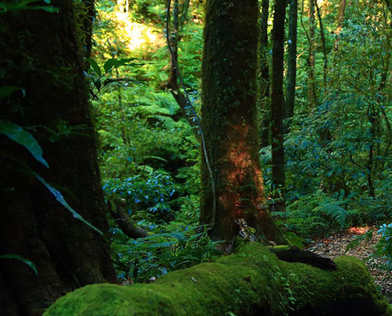
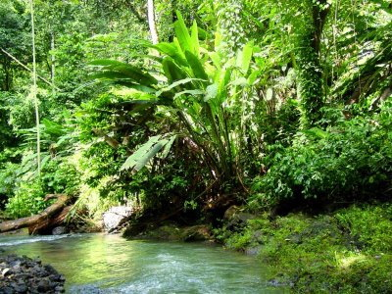
ป่าประเภทที่ไม่ผลัดใบ(ต่อ)
1.1 ป่าดิบชื้น (Moist Evergreen Forest)

Slide 9
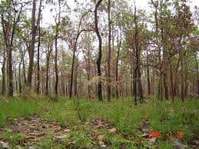
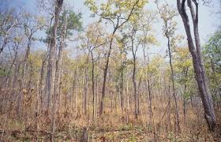
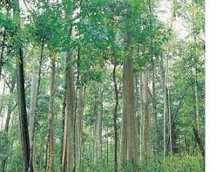
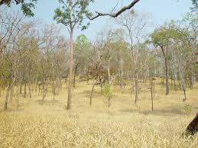
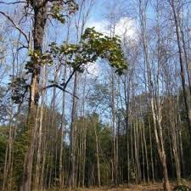
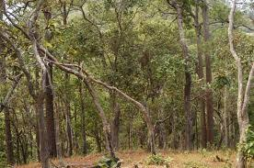
ป่าประเภทที่ไม่ผลัดใบ(ต่อ)
1.2 ป่าดิบแล้ง (Dry Evergreen Forest)

Slide 10
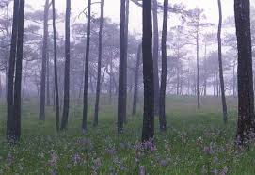
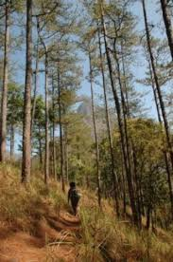
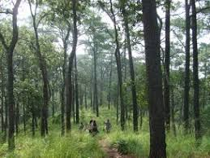
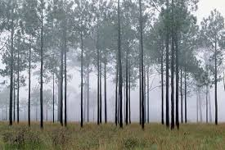
ป่าประเภทที่ไม่ผลัดใบ(ต่อ)
2.ป่าสนเขา (Pine Forest)

Slide 11
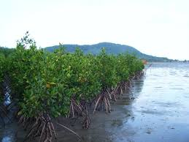
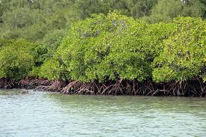
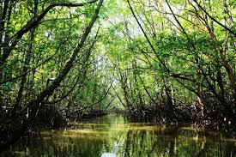
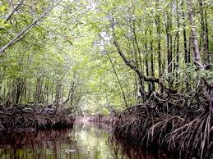
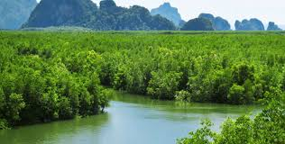
ป่าประเภทที่ไม่ผลัดใบ(ต่อ)
3.ป่าชายเลน (Mangrove Forest)

Slide 12
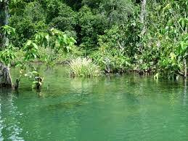
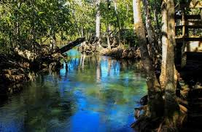
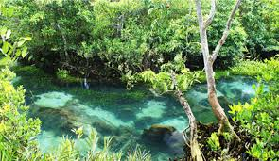
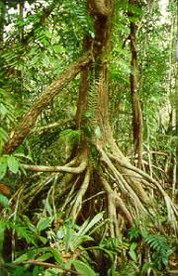
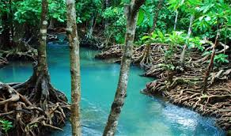
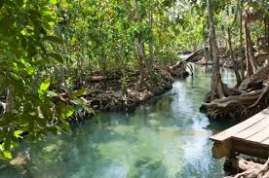
ป่าประเภทที่ไม่ผลัดใบ(ต่อ)
4.ป่าพรุหรือป่าบึงน้ำจืด (Swamp Forest)

Slide 13
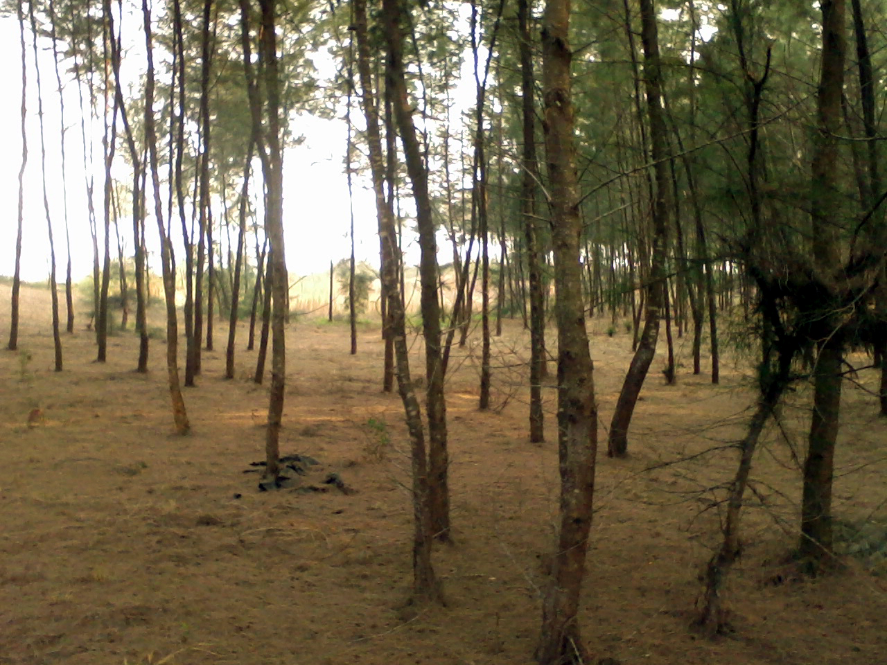
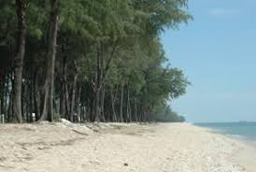
ป่าประเภทที่ไม่ผลัดใบ(ต่อ)
5.ป่าชายหาด (Beach Forest)

Slide 14
ประโยชน์ของทรัพยากรป่าไม้
ประโยชน์ทางตรง (Direct Benefits)
ได้แก่ ปัจจัย 4 ประการ
1.จากการนำไม้มาสร้างอาคารบ้านเรือนและผลิตภัณฑ์ต่างๆเช่น เฟอร์นิเจอร์ กระดาษ ไม้ขีดไฟ ฟืน เป็นต้น
2.ใช้เป็นอาหารจากส่วนต่างๆของพืชและผล
3.ใช้เส้นใยที่ได้จากเปลือกไม้และเถาวัลย์มาถักทอเป็นเครื่องนุ่งห่ม เชือกและอื่น ๆ
4.ใช้ทำยารักษาโรคต่าง ๆ

Slide 15
ประโยชน์ของทรัพยากรป่าไม้(ต่อ)
ประโยชน์ทางอ้อม (Indirect Benefits)
1.ป่าไม้เป็นเป็นแหล่งกำเนิดต้นน้ำลำธาร
2.ป่าไม้ทำให้เกิดความชุ่มชื้นและควบคุมสภาวะอากาศ
3.ป่าไม้เป็นแหล่งพักผ่อนและศึกษาความรู้
4.ป่าไม้ช่วยบรรเทาความรุนแรงของลมพายุและป้องกันอุทกภัย
5.ป่าไม้ช่วยป้องกันการกัดเซาะและพัดพาหน้าดิน

Slide 16
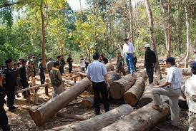
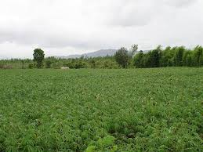
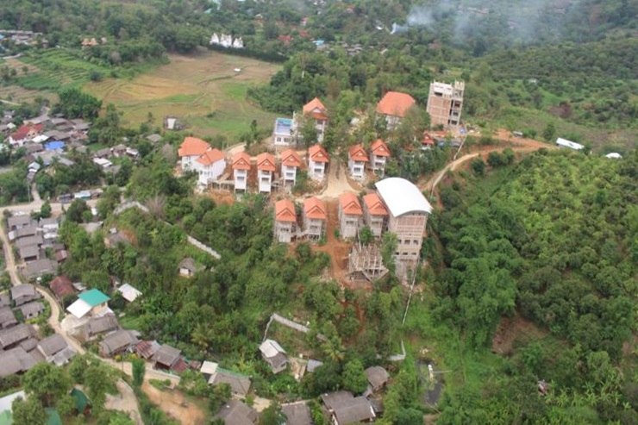
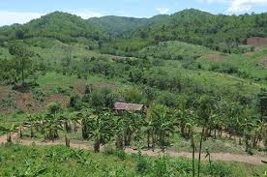
สาเหตุสำคัญของวิกฤตการณ์ป่าไม้ ในประเทศไทย
1.การลักลอบตัดไม้ทำลายป่า
3.การส่งเสริมการปลูกพืชหรือเลี้ยงสัตว์เศรษฐกิจเพื่อการส่งออก
2.การบุกรุกพื้นที่ป่าไม้เพื่อเข้าครอบครองที่ดิน
4. การกำหนดแนวเขตพื้นที่ป่ากระทำไม่ชัดเจน

Slide 17
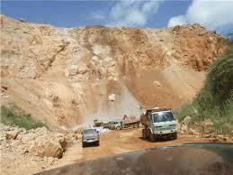
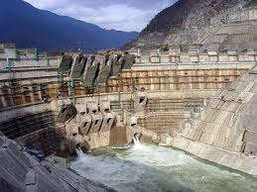
สาเหตุสำคัญของวิกฤตการณ์ป่าไม้ ในประเทศไทย(ต่อ)
5.การจัดสร้างสาธารณูปโภคของรัฐ
7.การทำเหมืองแร่
6.ไฟไหม้ป่า

Slide 18
การอนุรักษ์ป่าไม้
1.นโยบายด้านการกำหนดเขตการใช้ประโยชน์ที่ดินป่าไม้
2.นโยบายด้านการอนุรักษ์ทรัพยากรป่าไม้
3.นโยบายด้านการจัดการที่ดินทำกินให้แก่ราษฎรผู้ยากไร้ในท้องถิ่น
4.นโยบายด้านการพัฒนาป่าไม้
5.นโยบายการบริหารทั่วไปจากนโยบายดังกล่าวข้างต้น

Slide 19
สมาชิกกลุ่ม
นางสาว ศิรดาพร ชัยวัฒน์จตุพร 604305036
นางสาว ช่อฟ้า เสียงสม 604305055
นางสาว กรรณิภาร์ อุดมผล 604305123
นางสาว สุภาภรณ์ เพ็ชรนิล 604305129
นางสาว อภิญญา พุคง 604305135

Slide 20
จบการนำเสนอ

